Slide 1
Lexmark Garantieerweiterungen
Notes:
Begrüßen

Slide 2
Übersicht
Produkt-Serien
  Standard Line
    Herstellergarantie
    Garantieangebote
  SMB Line
    Herstellergarantie
    Garantieangebote
  BSD2 Line
    Herstellergarantie
    Garantieangebote
Generelle Informationen
    Spezielle Kundenanforderungen
    Kontaktdaten

Slide 3

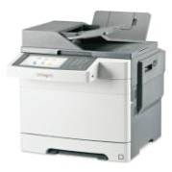

Produkt-Serien
Lexmark
Services
Standard Line
SMB
Line
BSD2
Line

Slide 4
Standard-Line

Slide 5
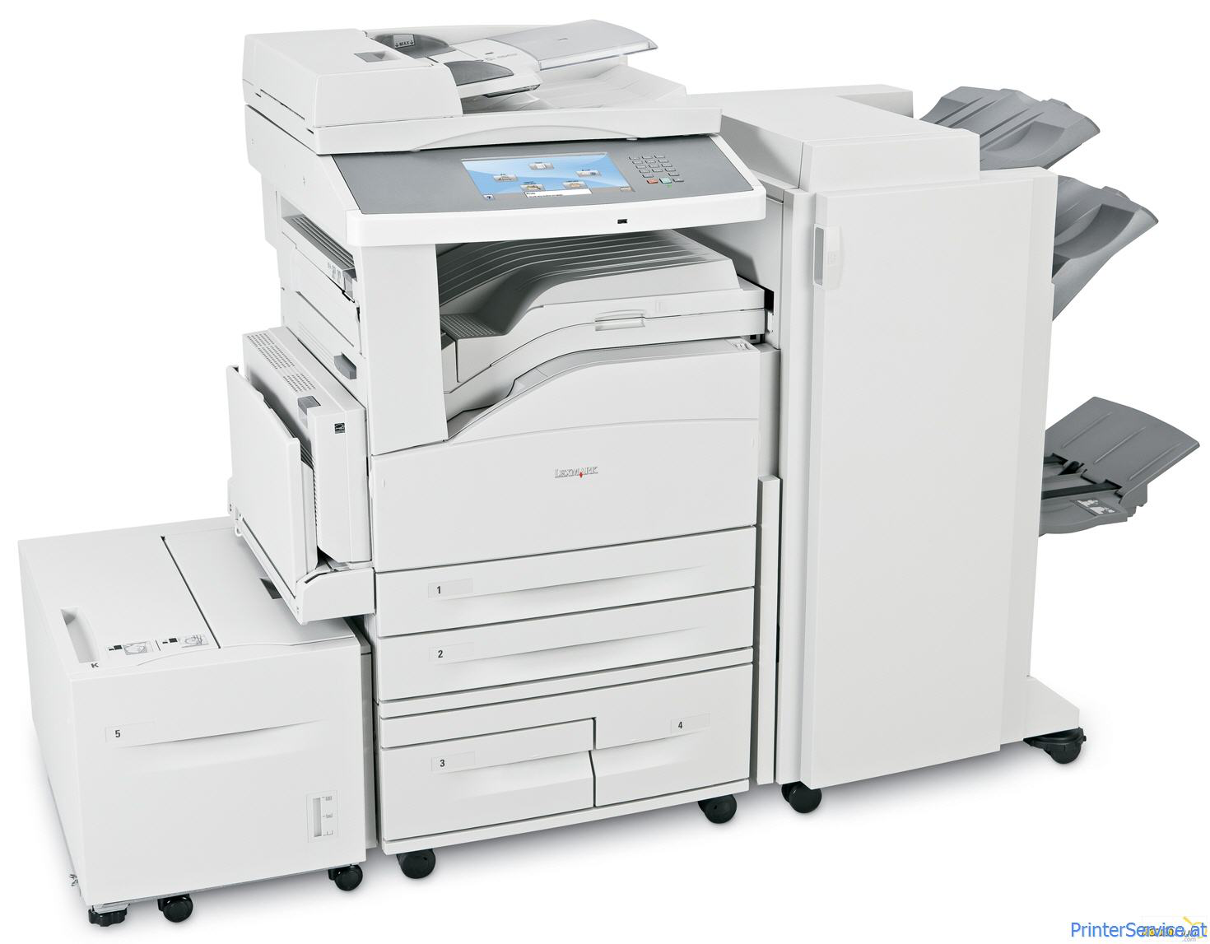
Herstellergarantie
12 Monate Herstellergarantie
Service Level:
Return to Base
  MS3/4/5/6
On Site Repair
  Alle anderen Modelle

Slide 6
Garantieangebote
1
Jahr
2
Jahr
3
Jahr
4
Jahr
X
Jahr
Basis
Garantie
1 Jahr
Garantie-
erweiterung
Anschluss-garantie
Anschluss-garantie
Anschluss-garantie
2 Jahre Garantieerweiterung
Anschluss-garantie
Anschluss-garantie
3 Jahre Garantieerweiterung
Anschluss-garantie
Zeitraum ohne
Lexmark Garantie
1 Jahr
Post-Garantie
Anschluss-garantie
Garantiemöglichkeiten bis EOSL

Slide 7
Garantieangebote
Garantie Erweiterung | Laufzeit (in Monaten) | Service Leistung
Support Plans | Bis 5 Jahre | Verlängerung der Herstellergarantie Kostenlose Bereitstellung von Teilen Vergütung der Arbeitskosten Bundesweiter Service via Lexmark Hotline
Parts & Labor | Bis 5 Jahre | Kostenlose Bereitstellung von Teilen Vergütung der Arbeitskosten
Parts Only | Bis 5 Jahre | Kostenlose Bereitstellung von Teilen

Slide 8
SMB-Line

Slide 9
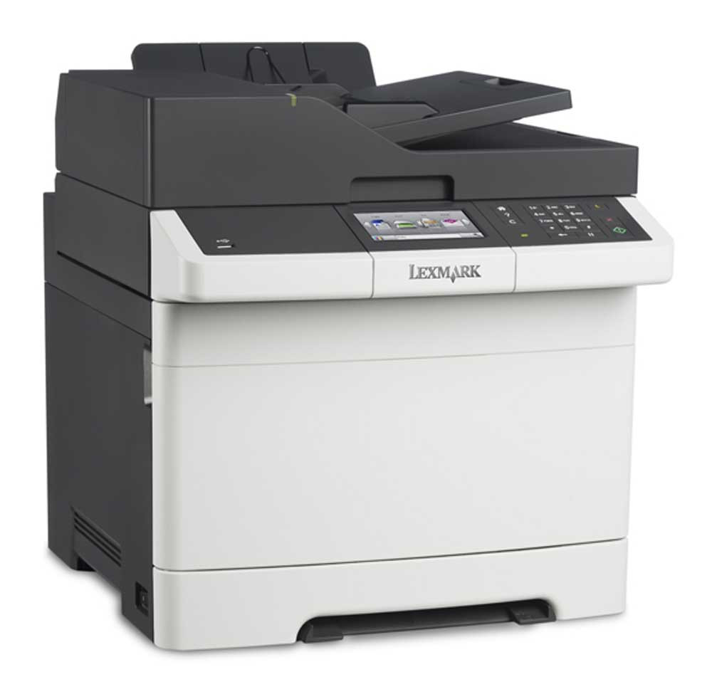
Herstellergarantie
12 Monate Herstellergarantie
+36 Monate nach Registrierung
Service Level:
Return to Base
  MS3/4/5/6
On Site Repair
  Alle anderen Modelle
Bestimmte Verschleißteile ausgenommen
  Fuser / ITU

Slide 10
Garantieangebote
1
Jahr
2
Jahr
3
Jahr
4
Jahr
X
Jahr
Basis
Garantie
Optionales Service-Upgrade verfügbar
(auf Kundenwunsch)
Anschluss-garantie
Anschluss-garantie
3 Jahre Garantieerweiterung
nach Registrierung
Anschluss-garantie
Anschluss-garantie
Garantiemöglichkeiten bis EOSL

Slide 11
BSD 2.zero

Slide 12
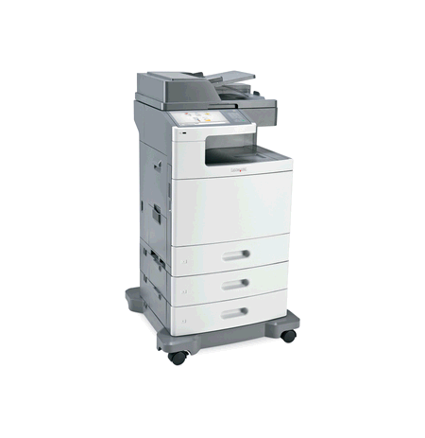
Herstellergarantie
12 Monate Herstellergarantie
+ 36 Monate Parts Only
+ alle Wartungskits

Slide 13
Je höher das Druckvolumen, desto höher Ihr Ersatzteilrisiko
RISIKO DER ERSATZTEIL-
KOSTEN
WETTBEWERB
LEXMARK
IST IDEALER PARTNER FÜR STELLPLÄTZE
MIT HÖHEREN DRUCKVOLUMEN
LEXMARK
DRUCKVOLUMEN

Slide 14
Garantieangebote
Inklusive...
  Ersatzteile
  Wartungskits
  Logistik
  Arbeitspauschale
  Lexmark-Service
  x. Jahr optional
Wartungskits über den gesamten Zeitraum
1
Jahr
2
Jahr
3
Jahr
4
Jahr
x
Jahr
Basis
Garantie
Hotline Support
&
On Site
Repair
Support
Plans
Support
Plans
Parts & Labor
Parts & Labor
Parts Only
Parts Only
Garantiemöglichkeiten bis Vertragsende / EOSL

Slide 15
Generelle Informationen

Slide 16

Customized Services
  Perfectly matching: Perfekt abgestimmt
  Ein Service, der ganz auf Ihre Anforderungen zugeschnitten ist.
Individuelle Anforderungen
Individuelle Service-Level
Variable Laufzeiten
Priorisierter Support
  Maßgeschneiderte Angebote
  Absicherung durch Lexmark
  Nur von Lexmark angeboten
Vorteile

